Slide 1
Это самые удивительные женщины…

Slide 2
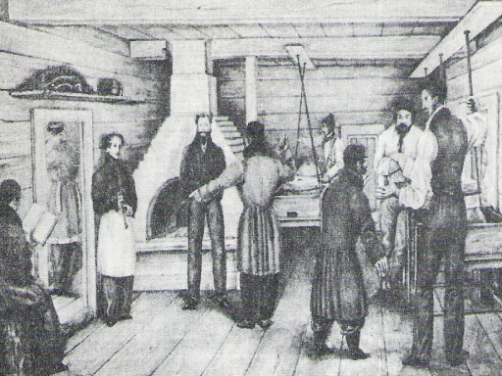
Декабристы на мельнице. Н.П.Репин. 1827 – 1830 г.г

Slide 3
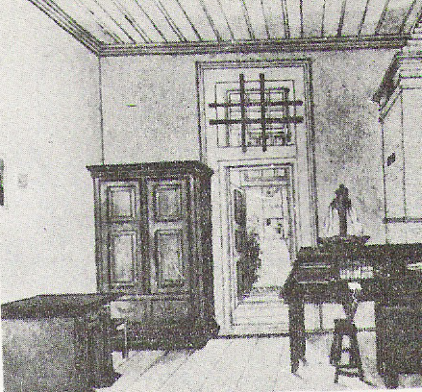
Камера. 1830 г.

Slide 4
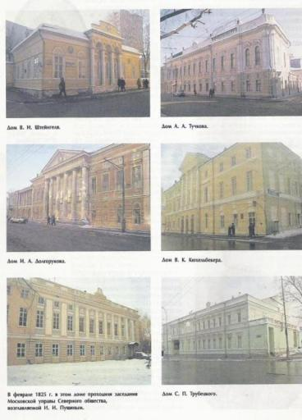
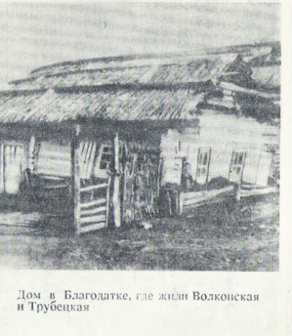

Slide 5
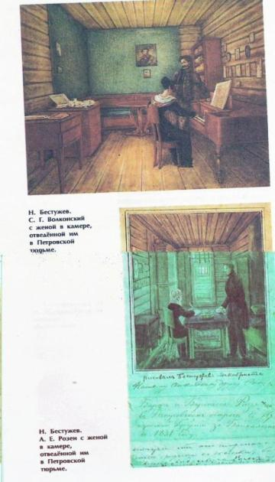

Slide 6
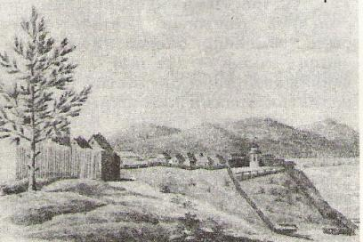
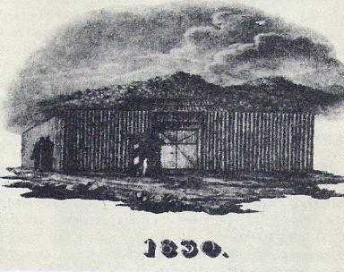
Вид Читы. Н.П.Репин. 1827 г.

Slide 7
…мы заняли одну комнату в доме дьякона; она была разделена перегородкой, и Ентальцева взяла меньшую половину для себя одной. Этой прекрасной женщине минуло 44 года; она была умна, прочла всё, что было написано на русском языке. Она была предана душой и телом своему мужу, бывшему полковнику артиллерии. Трубецкая была не требовательна и всем довольствовалась, хотя и выросла в Петербурге, в великолепном доме Лаваля, где ходила по мраморным плитам, принадлежащим Нерону, приобретённым её матерью в Риме…
М.Волконская.

Slide 8
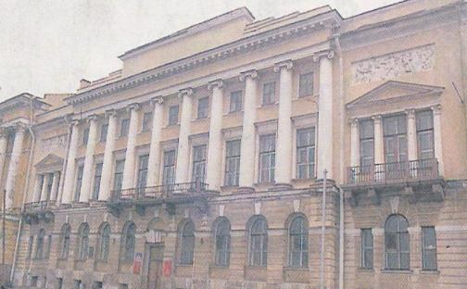

Slide 9
Был край, слезам и скорби посвящённый, -
Восточный край, где розовой зарёй
Луч радостный, на небе там рождённый,
Не услаждал страдальческих очей,
Где душен был и воздух, вечно ясный,
И узникам кров светлый докучал,
И весь обзор обширный и прекрасный
Мучительно на волю вызывал.

Slide 10
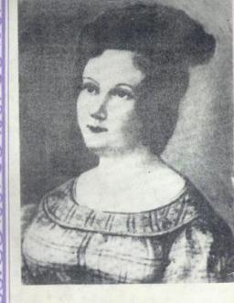
Екатерина Трубецкая

Slide 11
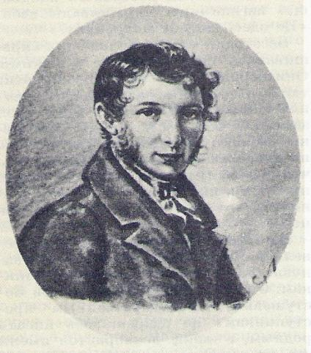
С.П. Трубецкой. Н. Бестужев. 1830 г.

Slide 12
«Это была олицетворённая доброта; окружённая обожанием не только товарищей по ссылке,
но и всего населения, находившего у ней всегда помощь словом и делом».
Н.А.Белоголовый.

Slide 13
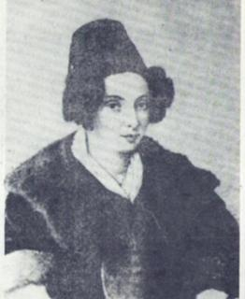
Во глубине сибирских руд
Храните гордое терпенье;
Не пропадёт ваш скорбный труд
И дум высокое стремленье.
А.С.Пушкин.

Slide 14
Пленителен образ отважной жены,
Явившей душевную силу,
И в снежных пустынях суровой страны
Сокрывшейся рано в могилу.
Н.А.Некрасов.

Slide 15
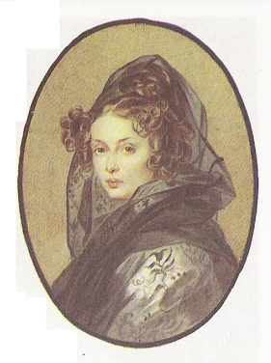
Как я завидовал волнам, бегущим бурной чередой,
С любовью лечь к её ногам!
Как я желал тогда с волнами коснуться милых ног устами!
А.С.Пушкин.

Slide 16
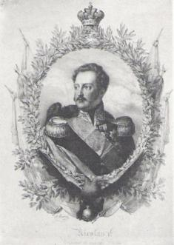
Николай I
Этих женщин я больше всего боюсь.
Они проявили преданность,
достойную уважения.

Slide 17
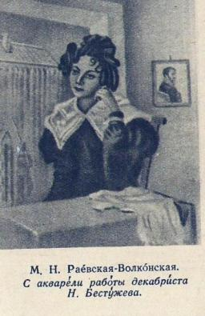
Сибири хладная пустыня,
Последний звук твоих речей –
Одно сокровище, святыня,
Одна любовь души моей.
А.С.Пушкин.

Slide 18
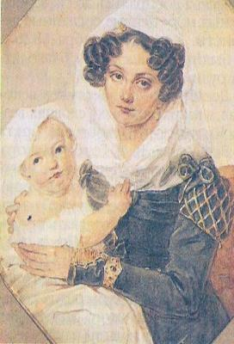
В сиянье, в радостном покое,
У трона Вечного Отца,
С улыбкой он глядит в изгнание земное,
Благословляет мать и молит за отца…
А.С.Пушкин.

Slide 19
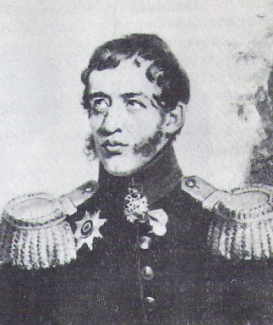
С.Г. Волконский (1822 г.)

Slide 20
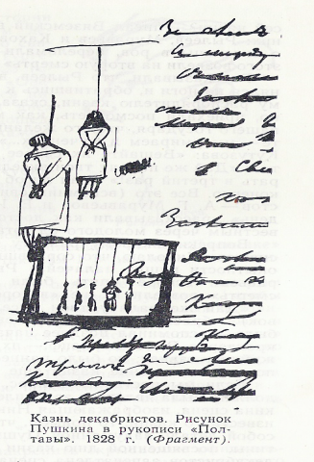
И я бы мог…
А.С.Пушкин

Slide 21
Пленительные образы! Едва ли
В истории какой – нибудь страны.
Вы что-нибудь прекраснее встречали.
Их имена забыться не должны.

Slide 22
Автор презентации
Гуля Наталья Владимировна
МДОУ№ 58 г.Чита

